Slide 1
Тема: Охрана природы. Есть ли места в стране где жить небезопасно
6.6.3.1 анализировать причины некоторых экологических проблем своего региона

Slide 2
Прочитайте текст на стр 161-163
Задание 1
Назовите основные загрязнители воды стр 161-162
Задание 2 устно
Токсичные отходы, образовавшиеся в процессе промышленного производства, убивают живое и наносят существенный вред природе.
Огромное количество мусора вывозится на городские свалки, нанося вред атмосфере. страдают животные, живущие рядом с токсичными отходами, загрязнены грунтовые воды под городским мусором.

Slide 3
Люди сжигают мусор, но от этого страдает атмосфера.(выделяются хлор и другие токсичные соединения)
Поэтому важный ход в экологии города- утилизация мусора и раздельный сбор мусора.
Стр 164 инфографика 2
Проанализируйте информацию о доле переработки твердых бытовых отходов в
разных странах
Посмотри видео
«Как начать раздельный сбор мусора дома»

Slide 4
Задание 3 письменно
Выделите группы отходов, которые можно собирать дома
1.раздельный сбор того, что можно сдавать в контейнер во дворе
2. опасные отходы
3. пищевые отходы
4.сортировать то, что принимается не везде
(одежда, обувь, Сд диски, пенопласт, пластиковые пакеты)

Slide 5


Slide 6


Slide 7
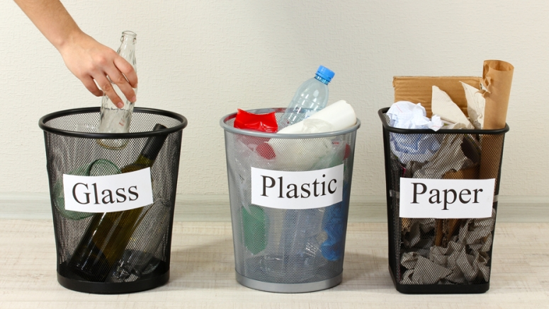

Slide 8


Slide 9
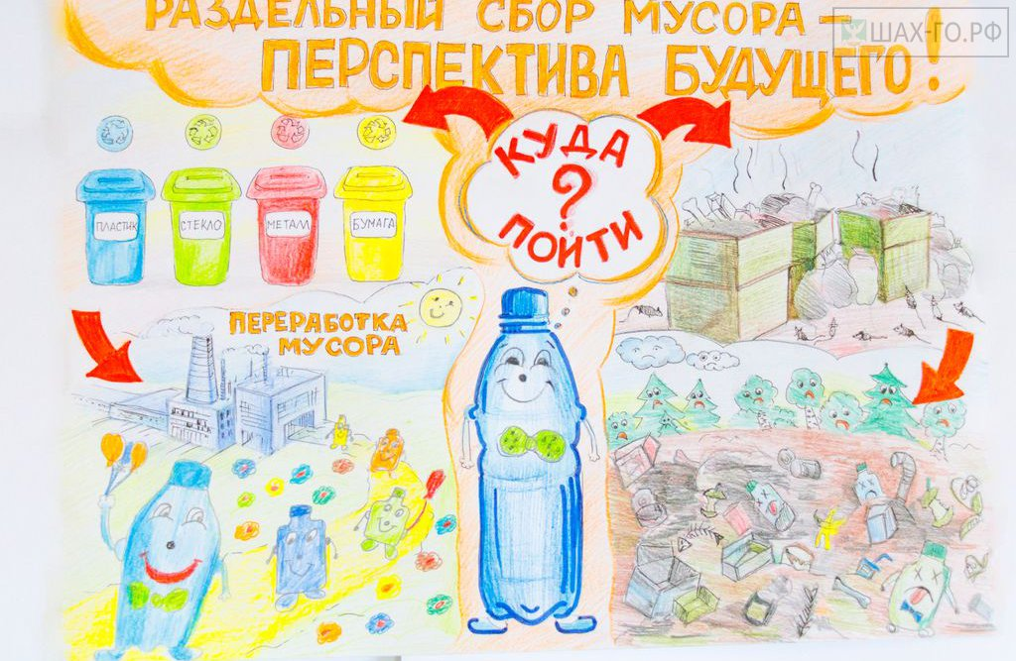

Slide 10


Slide 11
Рефлексия
1. Новые понятия урока
2.Что вам понравилось?
3. Трудности при выполнении заданий

